Slide 1

Atividades de Ensino, Pesquisa e Extensão no CHC-UFPR

Slide 2

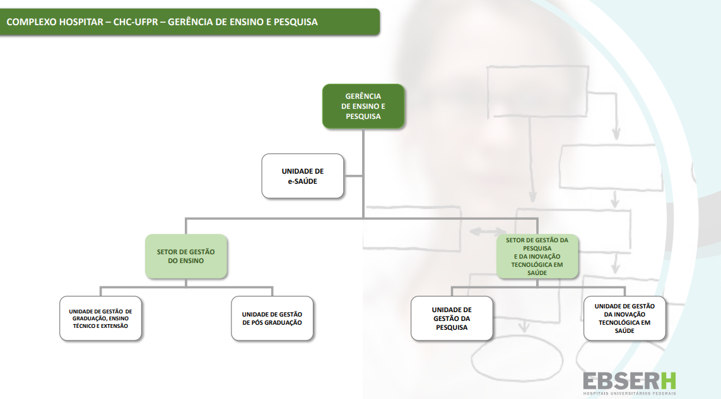
CHC-UFPR
NOVO ORGANOGRAMA E EQUIPE DA GEP

Slide 3



Diferentes Características de Ensino, Pesquisa e Extensão
Lato sensu: Especializações e Programas de Residência
Stricto sensu: Mestrado
Doutorado
Técnico
Graduação
Pós-Graduação
Capacitação/Treinamento
de Profissionais
Ensino
Pesquisa
Extensão
Indústria Farmacêutica: Vacinas e Medicamentos
Editais Públicos (MC, MCTI)
Graduação (IC)
Pós-Graduação (Mestrado e Doutorado)
Projetos, Programas, Cursos e Eventos:
Graduação;
Pós-Graduação;
Profissionais

Slide 4
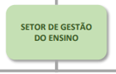
Ensino Técnico e de Graduação; Extensão
Gestão das Atividades de Ensino Técnico e de Graduação
Verificação da Capacidade dos Cenários de Prática;
Integração com os Departamentos de Ensino, Coordenações de Curso e Pró-Reitorias (PROGRAD e PROEC);
Ações de Integração e Acolhimento dos Estudantes de Graduação;
Formalização, Apoio; Integração atividades de Extensão (PROEC);

Slide 5
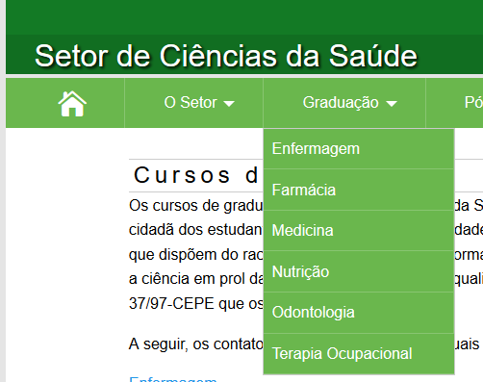

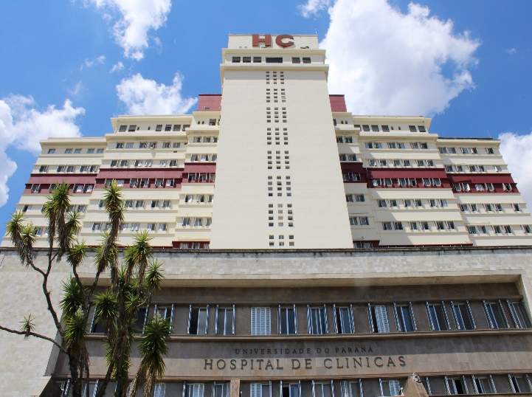

CHC: PRINCIPAL CAMPO
DE PRÁTICAS - SAÚDE UFPR
Cursos de Graduação
Setor de Ciências Biológicas
Fisioterapia, Biomedicina
Outros:
Psicologia, Serviço Social

Slide 6
Alunos dos Cursos de Graduação e Ensino Técnico no CHC
(42,8%)
(57,2%)
MEDICINA: 838 (57,2%)
DEMAIS CURSOS: 628 (42,8%)
TOTAL: 1466

Slide 7
Número de Professores por Departamento
TOTAL: 279

Slide 8
PROJETOS DE EXTENSÃO NO CHC:
Unidade de Extensão:
Gestão das atividades de Extensão
Normas da Extensão no CHC
Formalização das atividades de extensão
Aproximação/Interface com a PROEC:
Criação do Comitê Setorial de Extensão das Pró-Reitorias e Órgãos Suplementares da UFPR: Representantes do CHC Resolução 57/19-CEPE;
Curso de Extensão Pesquisa em Seres Humanos;
Ações junto aos Preceptores
Congresso das Residências do CHC

Slide 9
Atividades de Extensão
2022
TOTAL: 21

Slide 10
Especialização Lato sensu:
19 cursos ofertados pelos Departamentos do Setor de Ciências da Saúde
Cerca de 49 alunos/ano realizam atividades no CHC
Possibilidade CHC ofertar cursos como proponente Res 89/20-CEPE; Norma SEI 02/2022
Pós-Graduação Stricto sensu
16 Programas Acadêmicos e 1 Profissional
Cerca de 184 alunos/ano realizaram atividades no CHC

Slide 11
RESIDÊNCIA MÉDICA E MULTIPROFISSIONAL
Residência Médica - Início 1963
52 Programas:
403 Residentes Matriculados
635 Preceptores Médicos
57 Supervisores de PRM
Residência Multiprofissional - Início 2010
6 áreas de concentração - 9 profissões
115 Residentes Matriculados
164 Preceptores Multiprofissionais
28 Coordenadores
TOTAL: 518 Residentes
TOTAL: 799 PRECEPTORES

Slide 12






INTEGRAÇÃO DOS SISTEMAS: INFORMATIZAÇÃO DA GESTÃO DAS RESIDÊNCIAS
GEP
COREME
COREMU

Slide 13
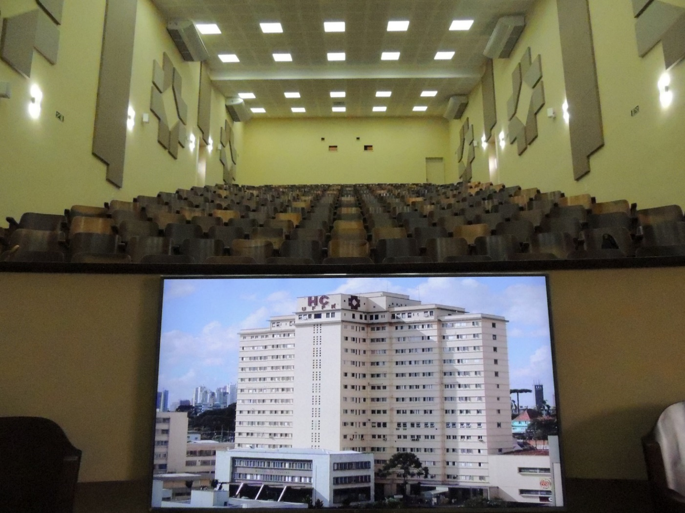
Melhorias na Infraestrutura
Reforma das 4 salas de aula com capacidade para 84 pessoas com modernização da infraestrutura física e aquisição de novos projetores.
Reforma do auditório com capacidade para 310 pessoas, com reestruturação total do sistema audiovisual com caixas de som e projetor a laser, restauração das cadeiras e piso em madeira nobre e novo púlpito

Slide 14

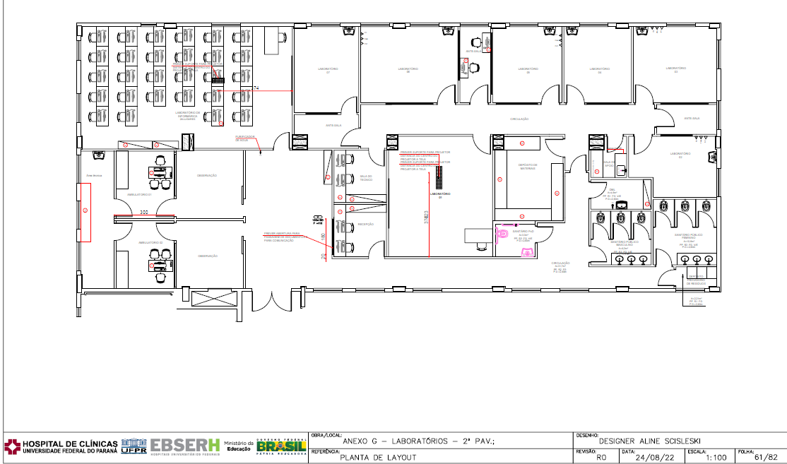
Construção do Centro de Simulação - Anexo G

Slide 15

GESTÃO DAS ATIVIDADES
DE PESQUISA NO CHC:
Articulação entre a Universidade, Fundação de Apoio, Pesquisador, Patrocinador e CHC; CEP
Contratos dentro das normativas Resolução n° 41/17 COPLAD, de 13/12/2017, alterada pela Resolução nº 30/18 COPLAD, de 19/12/2018;
Novas Normas EBSERH – Fundações de Apoio:
Avaliação de cerca de 30 projetos/mês (TCC, TCR, Dissertações, Teses e Projetos de Pesquisa Clínica)
~ 600 Projetos em andamento
20 Projetos de Pesquisa Clínica Patrocinada

Slide 16
587 Pesquisadores cadastrados em nosso Comitê de Ética;
256 Realizaram pesquisas nos últimos dois anos;
218 Pesquisas inseridas no Rede Pesquisa de fevereiro de 2022 a 11/10/2022;
PIBIC - 10 bolsistas - projeto institucional

Slide 17
PROJETOS DE PESQUISA NO CHC:
Pesquisas em COVID-19: 115 Projetos
Destaque para as pesquisas internacionais:
- Ensaio clínico Fase III Duplo-cego, randomizado, controlado com placebo para avaliação de eficácia e segurança em profissionais da Saúde da Vacina Adsorvida COVID-19 inativada do Instituto Butantan;
- Estudo clínico fase 2/3 randomizado, controlado por placebo, duplo cego para avaliar a eficácia, segurança e farmacocinética de MK-4482 em pacientes adultos hospitalizados com COVID-19 ;
- Estudo clínico fase 2/3 randomizado, controlado por placebo, duplo cego para avaliar a eficácia, segurança e farmacocinética de MK-4482 em pacientes adultos não hospitalizados com COVID-19

Slide 18

APOIO E GESTÃO DAS PESQUISAS
Centro de Pesquisa Clínica:
Gerenciar as Pesquisas Clínicas no CHC;
Apoiar os pesquisadores, disponibilizando equipe/logística;
Captação de editais de fomento e pesquisas patrocinadas

Slide 19
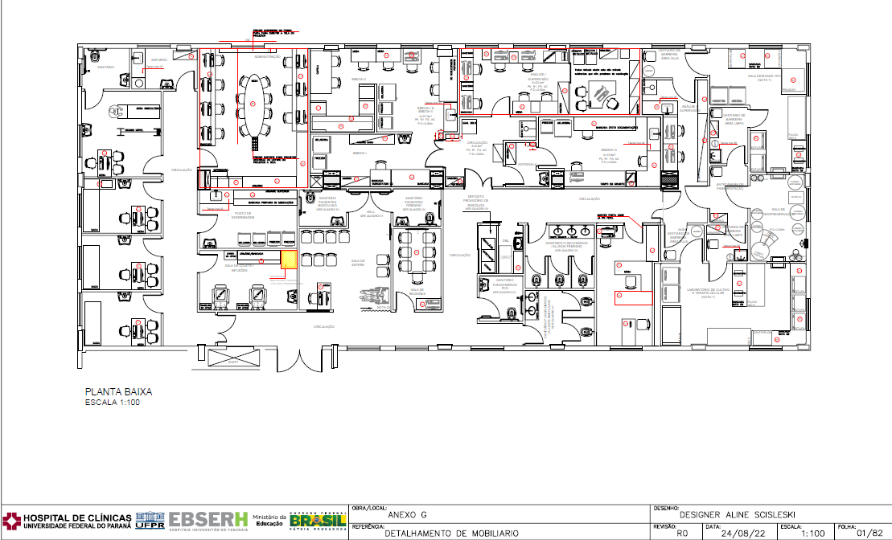
Construção do Centro de Pesquisa Clínica - Anexo G

Slide 20
Principais Avanços
Gestão dos cenários de prática para o atendimento dos cursos técnicos e de graduação na área da saúde (geração de indicadores);
Formalização das atividades de extensão – Maior representatividade do CHC;
Aprimoramento da gestão dos programas de residência médica e multiprofissional - Informatização/Integração com a UFPR – Geração de Indicadores; Controle Biométrico de Frequência;
Possibilidade de oferta de cursos de especialização Lato sensu – CHC como proponente;
Melhorias na Infraestrutura de salas de aula e auditório;
Melhoria da interface e diálogo com as Pró-reitorias e Setores da Universidade, Coordenações de Curso e Departamentos de Ensino,
Importantes avanços em relação à gestão das pesquisas – Relacionamento com Fundação de Apoio;
Criação do NATS – Avaliação de Tecnologias
Centro de Simulação Clínica
Centro de Pesquisa Clínica

Slide 21
Desafios e Perspectivas
Mapeamento dos Cenários de Prática e das Matrizes de Competências dos Programas de Residência para pactuação das necessidades do Ensino na contratualização;
Mapear e aprimorar os processos relacionados ao Ensino, Pesquisa, Inovação Tecnológica e Extensão de acordo com a cadeia de valor e os objetivos estratégicos da EBSERH;
Desenvolver políticas institucionais e ações permanentes de capacitação de preceptores (Graduação e Residências) e integração dos alunos;
Atendimento integral ao disposto na Portaria Interministerial 285/2015 MS/MEC – Certificação dos Hospitais de Ensino;
Ampliar a oferta de estágios para diferentes cursos além da área da saúde;
Melhorar a integração ensino-serviço: aproximação GEP e GAS; GEP e UFPR;
Implementar o Centro de Simulação Clínica e o Centro de Pesquisa Clínica.

Slide 22
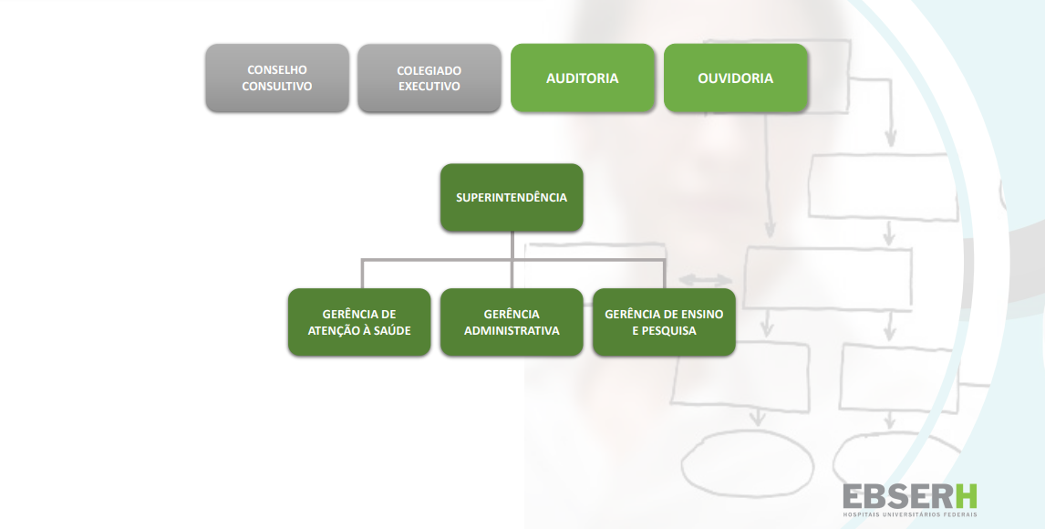
CHC-UFPR

Slide 23
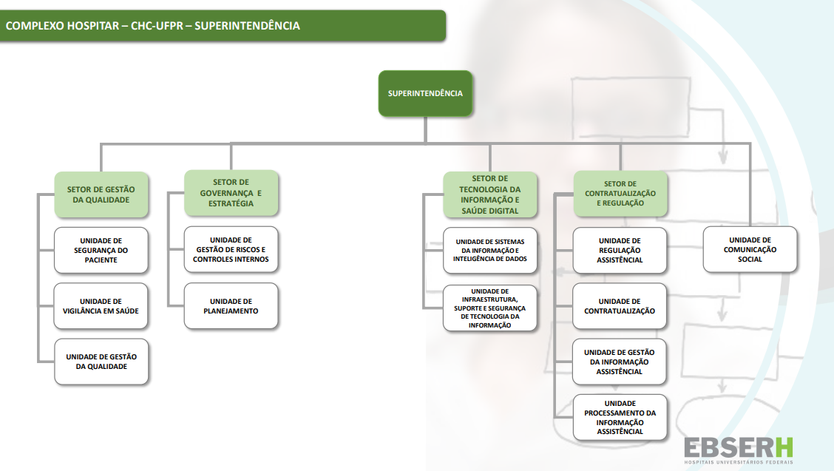
CHC-UFPR

Slide 24
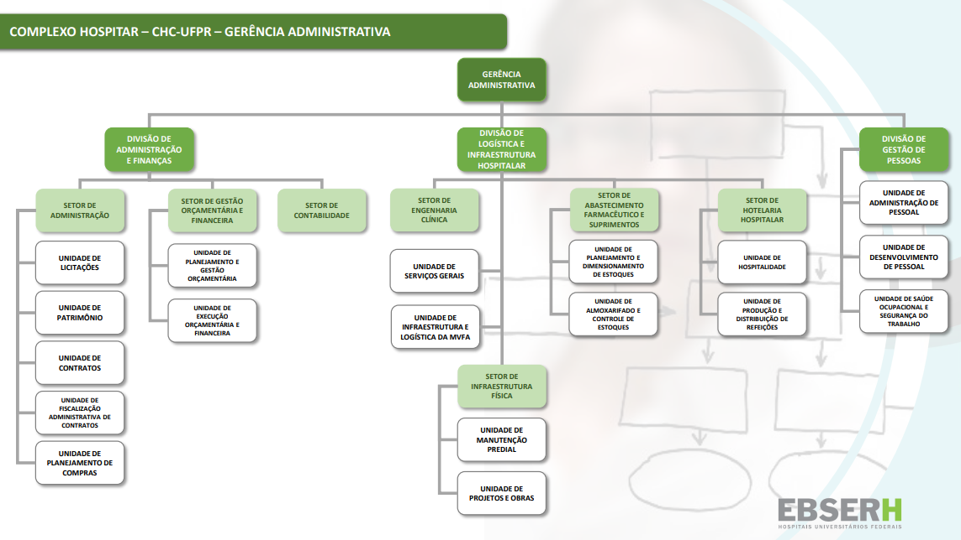
CHC-UFPR

Slide 25
CHC-UFPR
Gerência de Atenção à Saúde
Divisão de Apoio Diagnóstico e Terapêutico
Divisão de Enfermagem
Divisão Médica
Unidade de Diagnósticos Especializados
Unidade do Sistema Neurológico
Divisão de Gestão do Cuidado
Setor de Farmácia Hospitalar
Unidade de Apoio à Gestão em Enfermagem I
Unidade de Farmácia Clínica
Unidade de Banco de Sangue
Unidade de Diagnóstico por Imagem
Setor de Apoio Diagnóstico
Unidade de Urgência e Emergência
Unidade de Terapia Intensiva Adulto
Unidade de hematologia e Oncologia
Unidade Sistema Neuro-Músculo-Esquelético
Unidade de Análises Clínicas e Anatomia Patológica
Unidade de Especialidades Clínicas
Unidade de Clínica Médica
Unidade de Clínica Cirúrgica
Setor de Apoio Terapêutico
Unidade de Bloco Cirúrgico
Unidade de Processamento de Materiais Esterilizados
Unidade de Dispensação Farmacêutica
Setor Materno Infantil e Saúde da Mulher
Unidade de Cuidados Neonatal
Unidade de Saúde da Mulher
Unidade de Obstetrícia
Setor de Cuidados Especializados
Unidade de Cirurgia e Anestesia
Setor de Apoio Terapêutico (VFA)
Unidade de Bloco Cirúrgico e Processamento Material Esterilizado
Unidade de Cardiologia, Cirurgia Vascular e Cirurgia Torácica
Unidade de Sistema Nefrologia
Unidade de Cabeça e Pescoço
Unidade de Saúde Mental
Unidade da Criança e do Adolescente
Unidade de Apoio à Gestão em Enfermagem II
Unidade Multiprofissional
Unidade de Ambulatório
Unidade de Clinica Médica e Clínica Cirúrgica
Unidade de Urologia

Slide 26
Solicitação de atividades de ensino dos cursos de graduação no CHC-UFPR/Ebserh
UGAGET – Unidade de Gerenciamento das Atividades da Graduação e Ensino Técnico

Slide 27

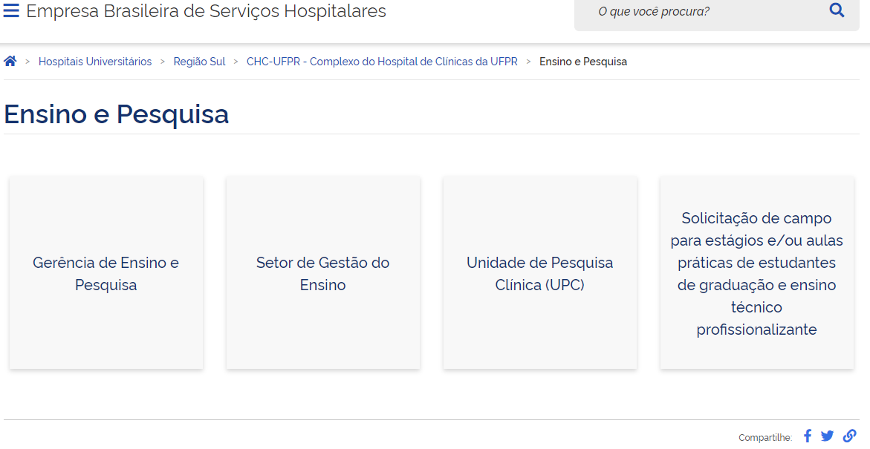

Página do CHC-UFPR/Ebserh

Slide 28


Slide 29

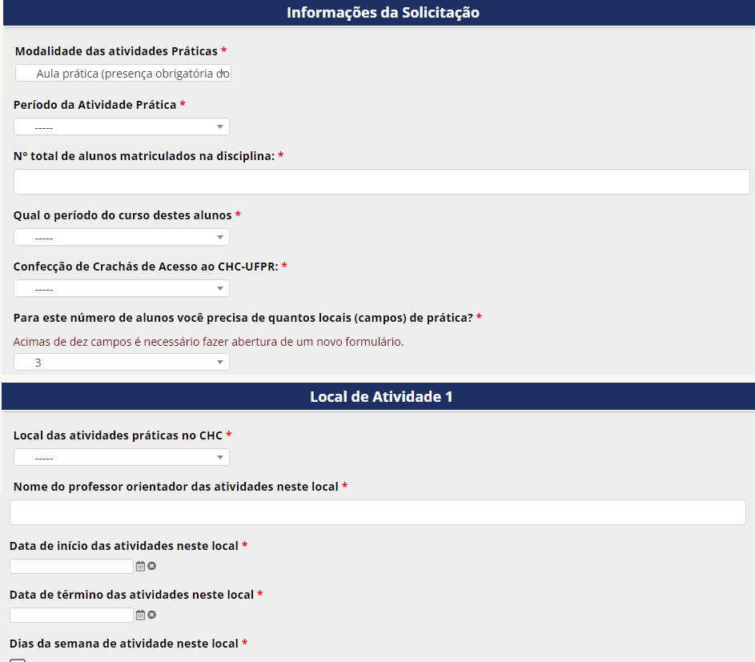

Slide 30
Outras atividades como:
- Visita técnica e PVA, também podem ser solicitadas pelo mesmo formulário.
- Para atividades Extensionistas, o professor deve encaminhar a proposta para o e-mail ugaget@hc.ufpr.br.
UGAGET – Unidade de Graduação e Ensino Técnico
Contato: 3360-1023
E-mail: ugaget@hc.ufpr.br
Tatiana

Slide 31
Obrigado!
Prof. Dr. Jorge Vinícius Cestari Felix
Gerência de Ensino e Pesquisa - GEP
Complexo Hospital de Clínicas da Universidade Federal do Paraná
chc-ufpr.ebserh.gov.br| (41) 3360-1840
E-mail: gep@hc.ufpr.br

